Slide 1






| 시스템 구성도
SCORE BOARD
PLAYER BOARD
PLAYER BOARD

Slide 2






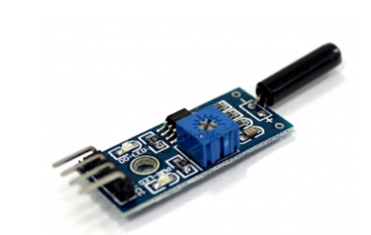
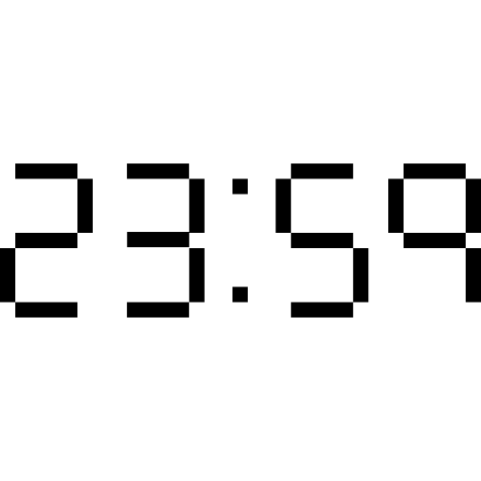
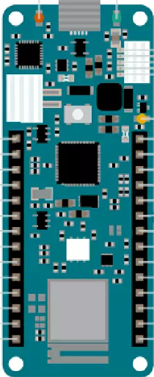


| 시스템 구성도
SCORE BOARD
PLAYER BOARD
SCORE BOARD
점수 UP/DOWN 스위치 4개
RESET 스위치 1개
타이머 시작/정지/리셋 스위치 1개
적외선 통신
적외선 수신부
PHONE CHARGE
점수 7-segment 4개
세트 7-segment 4개
타이머 7-segment 4개
진동센서 모듈
무선인터넷을 이용해 서버에 데이터 전송
MKR wifi 1010
스피커
220V 충전기

Slide 3
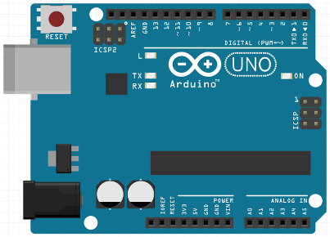

| 시스템 구성도
PLAYER BOARD
점수 UP/DOWN 스위치 2개
SCORE BOARD
적외선 송신부
적외선 통신
Arduino UNO
9V 건전지

Slide 4
| SCORE BOARD 전면
점수초기화 버튼
점수 추가/제거 버튼
세트 스코어 출력
숫자 전광판
시간 시작/정지/리셋 버튼
시간 숫자 전광판
점수 출력 숫자 전광판
스피커
휴대폰 거치대 및 충전용 USB 단자
적외선 송신부
음량 조절 단자
진동 센서 연결 포트

Slide 5
| SCORE BOARD 측면
여닫을 수 있는 거치대
전원 공급 DC 잭 단자

Slide 6
| PLEAER BOARD 하면/측면
점수 추가/제거 버튼
부착용 벨크로
건전지 교체 뚜껑
적외선 수신부

Slide 7
| FND PCB
FND 큰거 작은거를 둘 다 호환 가능.
홀더는 설명을 위해 넣음. 실제로는 바로 납땜할거임.
ICD 케이블 홀더를 먼저 납땜 후 PCB를 납땜해야 함.
FND 홀
FND 큰거
FND 작은거
앞
옆
뒤
PCB 고정용
홀, 3파이
10핀 ICD 케이블 홀더

Slide 8
| MAIN PCB
MAIN PCB
가로 : 260
세로 : 85
FND PCB
가로 : 40
세로 : 163
sw 8핀 커넥터
전원
커넥터
만능기판
12 * 25
아두이노
MKR 1010 wifi
dfplayer
mini
가로로
타이머, 스피커,
USB 2개, IR센서
진동센서
5V pin
SCORE_LEFT
SET_LEFT
SET_RIGHT
SCORE_RIGHT

Slide 9
| 전체 PCB
FND 큰거 작은거를 둘 다 호환 가능.

